Slide 1
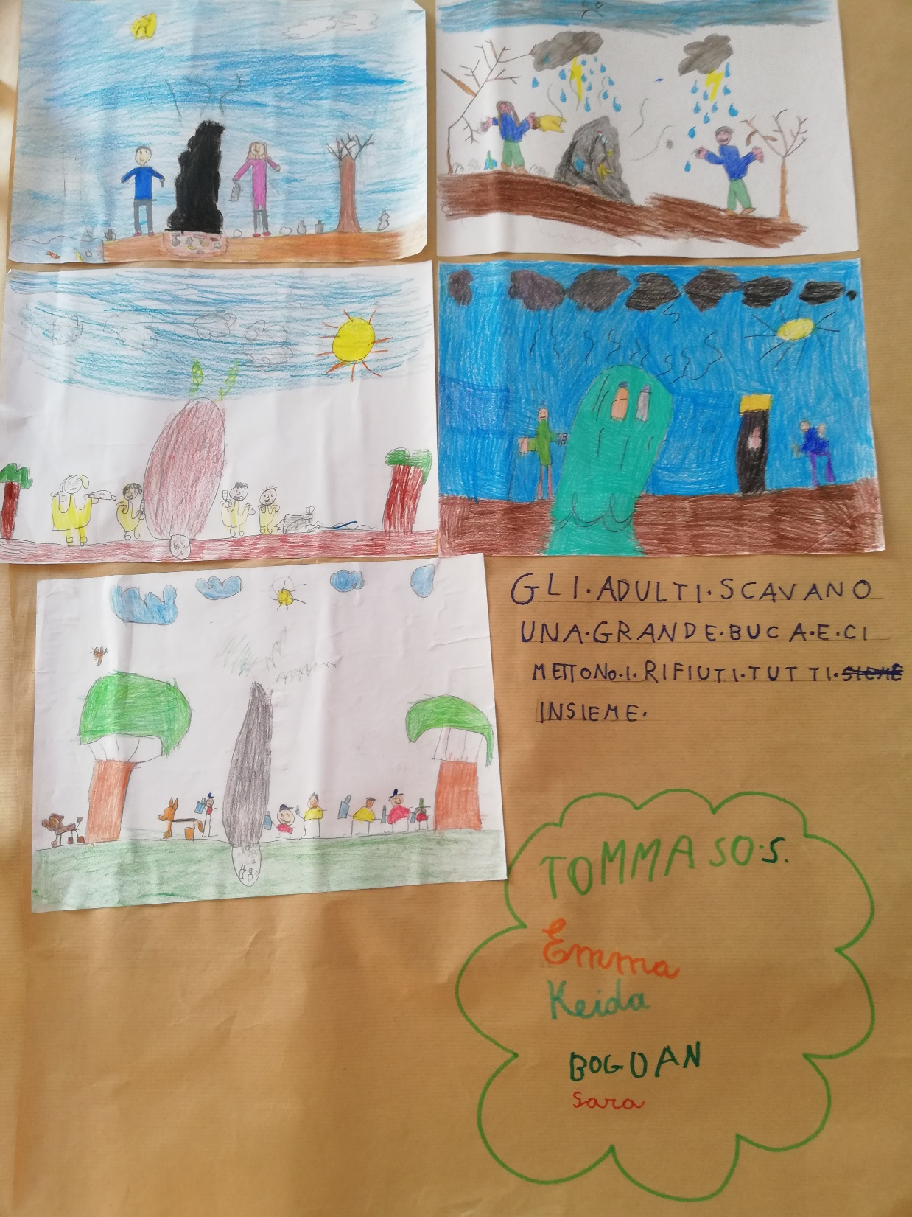
SCUOLA PRIMARIA PISANO, PISA
CLASSE IB
PROGETTO GEOFOR SCUOLA 2017-2018

Slide 2
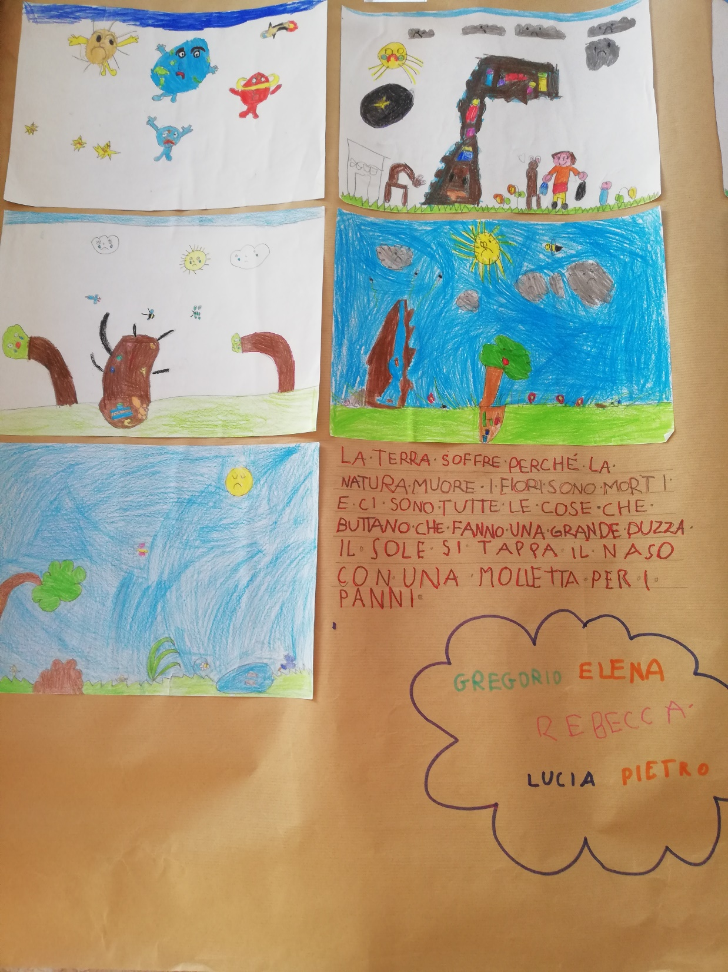
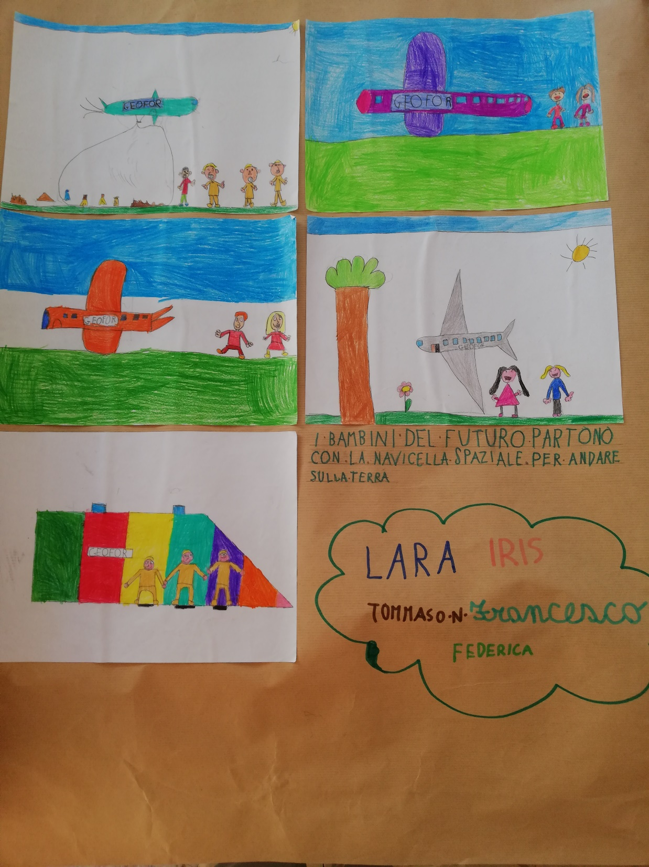

Slide 3
